Slide 1

TRƯỜNG TIỂU HỌC PHÚC LỢI
TIẾNG VIỆT

Slide 2



CHỦ ĐỀ
4

Slide 3








1
TÌM TỪ NGỮ

Slide 4
1
Tìm từ ngữ có tiếng chứa vần oanh, uyt, iêu, iêm
iêu
uyt
oanh
iêm

Slide 5
TÌM LỜI KHUYÊN PHÙ HỢP
2

Slide 6
2
Tìm lời khuyên phù hợp với mỗi bài mà em đã học
Tên bài đọc
Tên bài đọc
Không mở cửa cho người lạ khi ở nhà một mình.
Rửa tay trước khi ăn
Cần phải rửa tay sạch trước khi ăn để phòng bệnh.
Lời chào
Khi mẹ vắng nhà
Nhớ chào hỏi khi gặp gỡ.
Khi đi đường, cần phải tuân thủ sự điều khiển của đèn giao thông.
Nếu không may bị lạc
Khi đi chơi chỗ đông người, phải chú ý đề phòng bị lạc.
Đèn giao thông

Slide 7
3
CHỌN VIỆC LÀM PHÙ HỢP

Slide 8
3
Chọn việc làm ở B phù hợp với tình huống ở A
A
B
Gặp ai đó lần đầu và em muốn người đó biết về em
cảm ơn
Được ai đó giúp đỡ
xin lỗi
Có lỗi với người khác
giới thiệu
Muốn người khác cho phép làm điều gì đó
chúc mừng
Khi bạn bè hoặc người thân có niềm vui
xin phép

Slide 9
4
KỂ

Slide 10


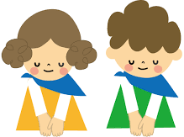
4
Kể với bạn về một tình huống em đã nói lời cảm ơn hoặc xin lỗi.
Notes:
- Tình huống em đã nói lời cảm ơn:
Em được mẹ mua cho một quyển truyện tranh rất hay.
Em được chị hàng xóm chở đi học khi bố mẹ bận.
Em được bà ngoại cho một giỏ ổi ngon lành.
Em được bạn nhặt giúp quyển vở bị rơi xuống đất.
Em được cô giáo cho mượn bút mực khi để quên bút ở nhà.
- Tình huống em đã nói lời xin lỗi:
Em làm rơi quyển sách của bạn cùng bàn xuống đất.
Em đã đi chơi mà quên chưa xin phép mẹ.
Em đã va phải bạn cùng lớp khi chạy vội ra sân chơi.
Em đã không làm xong bài tập về nhà mà cô giáo yêu cầu trong kì nghỉ lễ.
Em đã không làm những việc nhà đã hứa giúp mẹ.

Slide 11
5
VIẾT

Slide 12
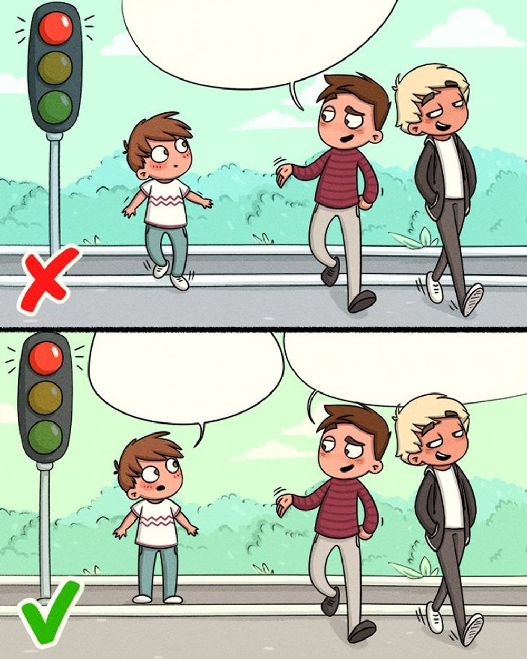
5
Viết một câu về điều em nên làm hoặc không nên làm.
Này, đi với chúng tôi !
Không, đèn giao thông đang màu đỏ mà !
Này, đi với chúng tôi !
Notes:
- Điều em nên làm:
Em nên rửa tay sạch sẽ trước khi ăn bằng xà phòng và nước sạch.
Em nên chào hỏi người khác khi gặp nhau.
Em nên tuân thủ theo hiệu lệnh của đèn giao thông khi đi đường.
Em nên luôn chú ý khi di chuyển ở chỗ đông người để tránh bị lạc.
- Điều em không nên làm:
Em không nên mở cửa cho người lạ khi ở nhà một mình.
Em không nên nói dối người lớn.
Em không nên tự ý lấy các đồ vật ở trên cao.

Slide 13
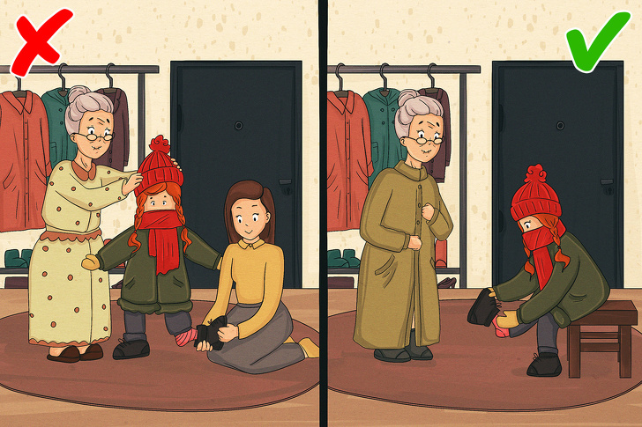
5
Viết một câu về điều em nên làm hoặc không nên làm.
Notes:
- Điều em nên làm:
Em nên rửa tay sạch sẽ trước khi ăn bằng xà phòng và nước sạch.
Em nên chào hỏi người khác khi gặp nhau.
Em nên tuân thủ theo hiệu lệnh của đèn giao thông khi đi đường.
Em nên luôn chú ý khi di chuyển ở chỗ đông người để tránh bị lạc.
- Điều em không nên làm:
Em không nên mở cửa cho người lạ khi ở nhà một mình.
Em không nên nói dối người lớn.
Em không nên tự ý lấy các đồ vật ở trên cao.

Slide 14
6
ĐỌC MỞ RỘNG

Slide 15

6
ĐỌC MỞ RỘNG
a. Tìm đọc một cuốn sách viết về những điều em cần biết trong cuộc sống hằng ngày.
b. Nói với bạn về điều em học được từ những nội dung đã đọc.

